Slide 1
Thứ tư ngày 2 tháng 3 năm 2022
Tiếng Việt

Slide 2
Khởi động
thuyền buồm
trăng khuyết
truyện cổ
đàn nguyệt
trượt tuyết
bóng chuyền

Slide 3
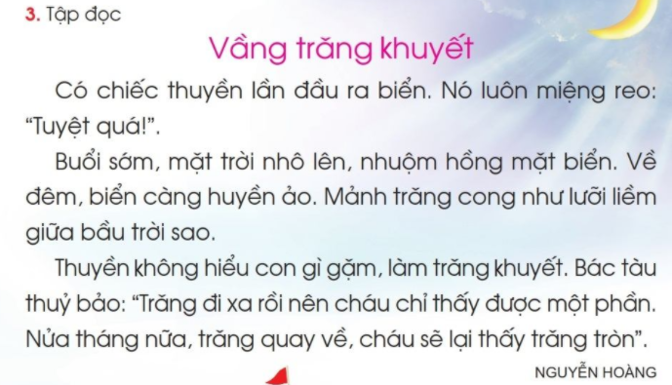

Slide 4
Thứ ba ngày 2 tháng 3 năm 2022
Tiếng Việt
Bài 126: uyn, uyt

Slide 5
u
in
yn
uy
t
u
y
n
u
t
y

Slide 6
uyn
n
u-y
t
uyt

Slide 7
tuyn
t
uyn
màn tuyn

Slide 8
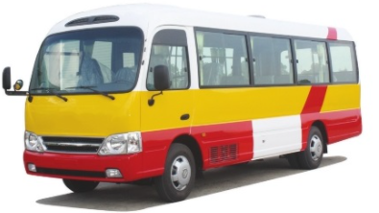
buýt
b
uýt
xe buýt

Slide 9
uyn
uyt
tuyn
buýt
màn tuyn
xe buýt
Tìm từ có tiếng chứa vần uyn, uyt

Slide 10
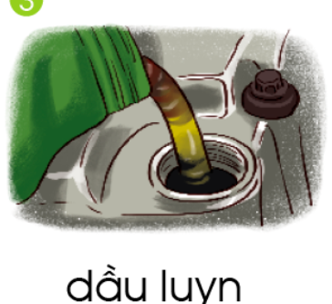
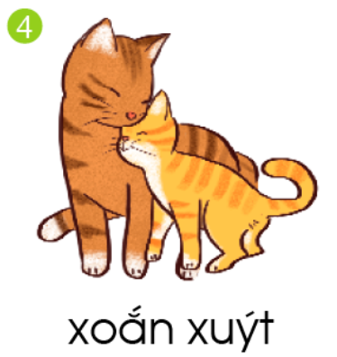
2. Tiếng nào có vần uyn ? Tiếng nào có vần uyt

Slide 11
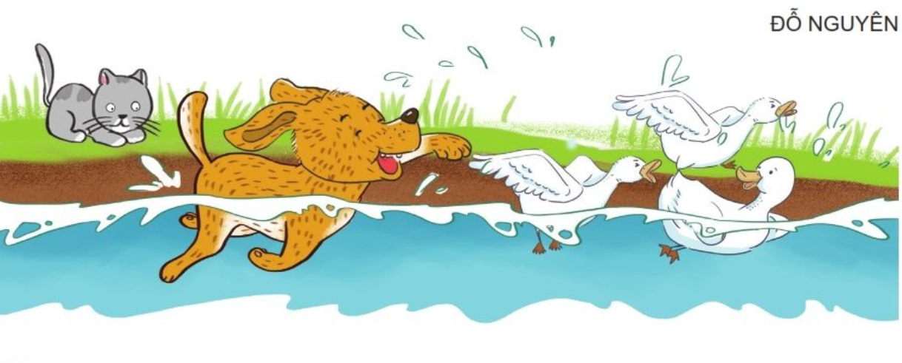
Tập đọc

Slide 13
Luyện đọc từ khó
xoắn xuýt
huýt sáo
suýt ngã
kêu váng
đùa dai
đôi khi

Slide 14
1
2
3
4
6
5
7
8

Slide 15
1
2
3

Slide 16
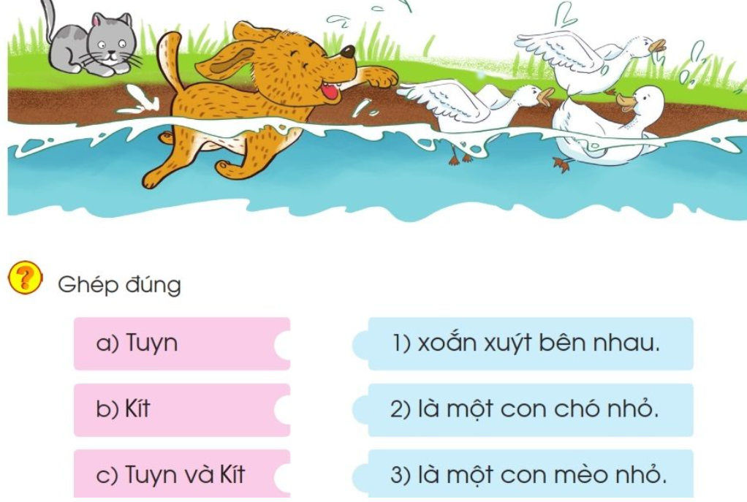

Slide 17
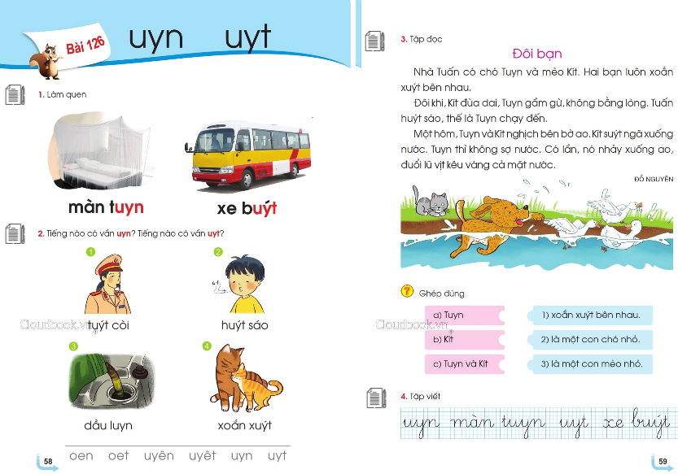

Slide 18
Ďyn
màn Ǉuyn
Ďyt
xψ ‗ίýt

Slide 19
Ďyn
màn Ǉuyn
Ďyt
xψ ‗ίýt

